Slide 1
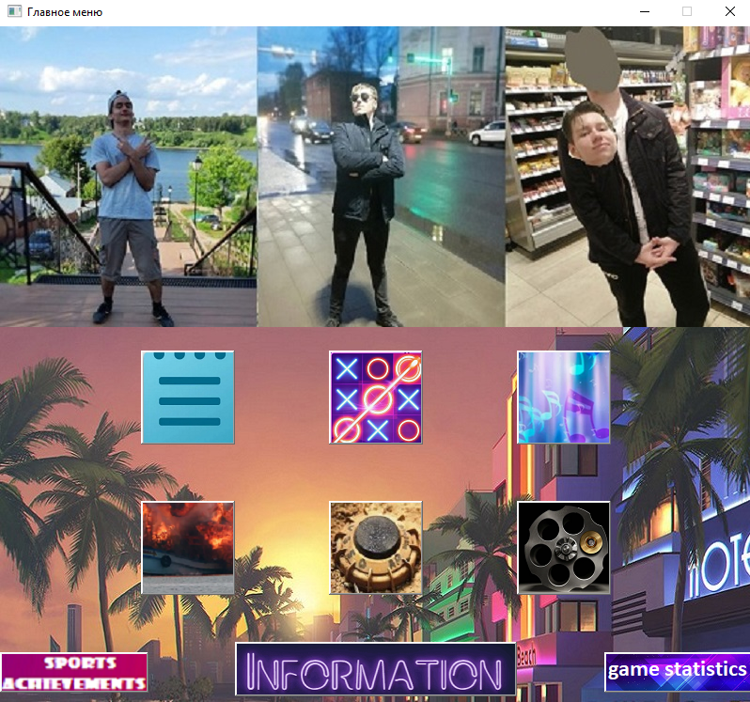


Сборник Мини-игр
Выполнил: Ларионов Валерий Дмитриевич Руководитель: Адрианова Алла Михайловна

Slide 2
Введение
Фан приложение для моих друзей. При запуске программы открывается меню выбора мини-приложений, в которых присутствуют звуковые эффекты:
игры
звуковая комната
спортивные достижения
возможность делать заметки
статистика игр

Slide 3

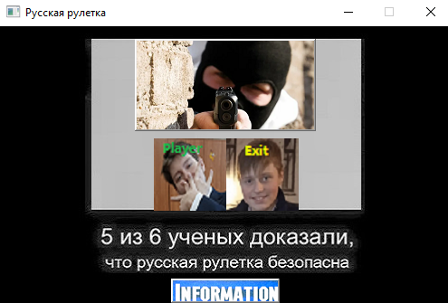
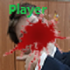

Русская рулетка
Игра, аналогичная русской рулетке, при нажатии на кнопку происходит выстрел, и показывается, кого убили

Slide 4
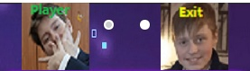
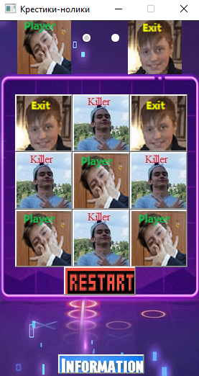
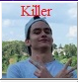
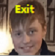
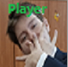

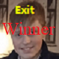

Крестики-Нолики
Крестики-Нолики со звуковыми эффектами
Вверху выбор того, кто первый ходит
Ходить можно в только свободные поля
Свободное поле
Занятые поля
Конец игры

Slide 5

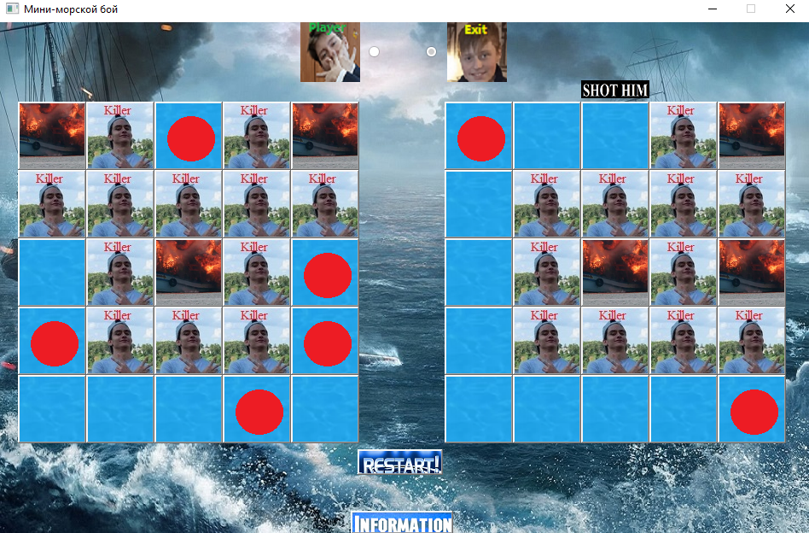
Мини-Морской бой
Урезанная версия игры «Морской бой», где игроки расставляют только 4 однопалубника
Стрельба происходит в синие клетки поля, над которым указано «SHOT HIM»

Slide 6
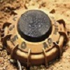
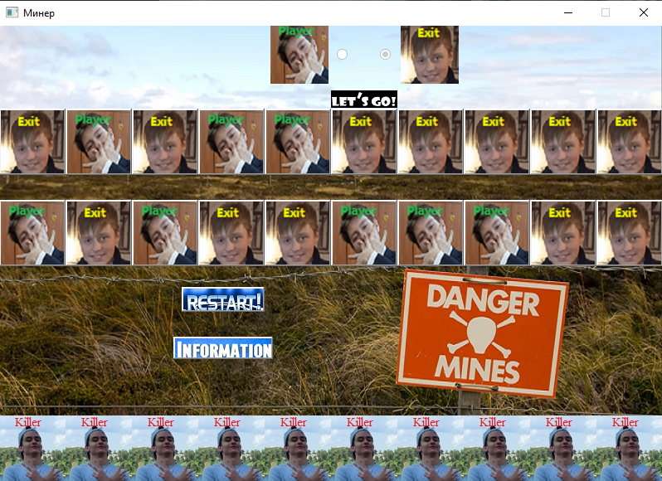
Минер
Один игрок закладывает 3 мины в трех различных столбцах, а второй должен добраться до конца, не взорвавшись

Slide 7
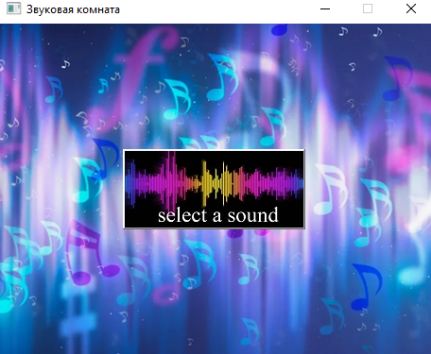
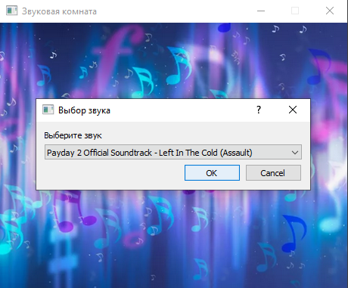
Звуковая комната
При помощи диалогового окна выбрать звук для воспроизведения, затем подтвердить, кликнув "ОК", или отменить с помощью "Cancel"

Slide 8

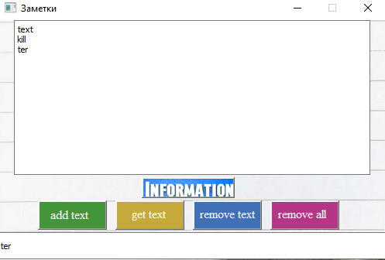
Заметки
Мини-приложение, аналогичное заметкам. Можно:
Добавить текст в файл
Получить текст в поле
Удалить введенную строку из файла
Очистить файл

Slide 9



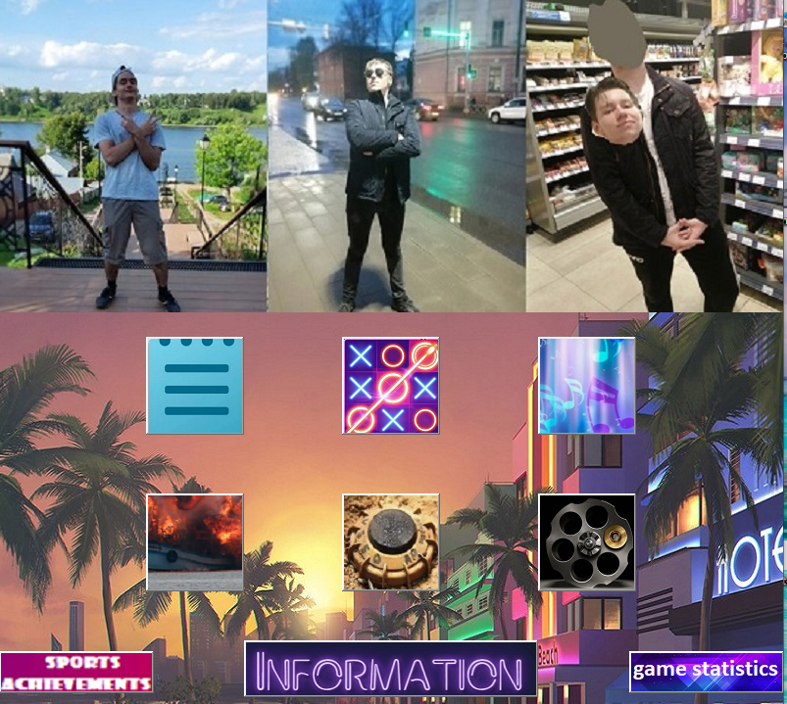
Информационные мини-приложения
Получение информации, связанной с названием текста на кнопок

Slide 10
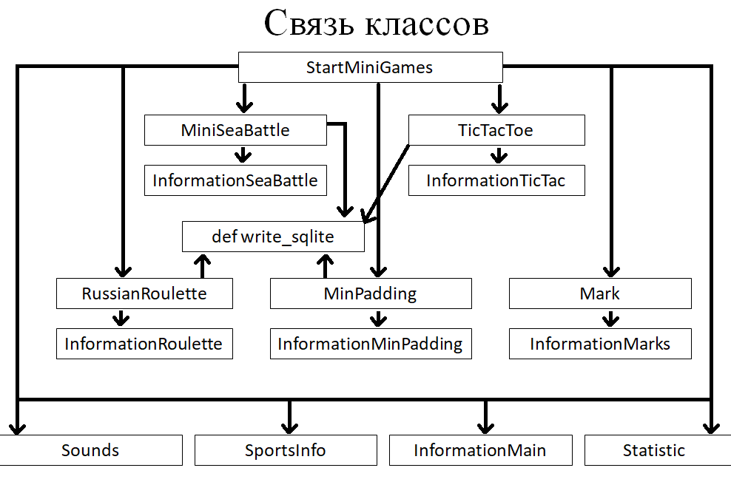

Slide 11

Технологии
Технологии, используемые в проекте: Библиотека Pyqt5 и ее виджеты, библиотеки sys, csv, io, sqlite3, os, random, БД.

Slide 12
Выводы
Делая проект, я освоил множество новых технологий, повысил уровень проектирования, научился применять БД на практике и реализовывать задуманное. Данный проект без проблем можно развивать, дополняя его различными мини-приложениями.

Slide 13
